Slide 1
SÉANCE C1 · MODULE 1
Le formulaire ne se remplit pas tout seul
Les deux premières pages sont faciles. C'est la troisième qui décide : « Décrivez vos fonctions dans votre dernier emploi. » Là, une phrase vraie peut être totalement inutile.
75 minutes · Chercher un emploi
Notes:
Première séance du Défi 2. Projeter un formulaire réel de demande d'emploi si possible ; sinon, celui de Boisverte suffit.

Slide 2
OBJECTIFS DE LA SÉANCE
À la fin, je serai capable de…
1
nommer les rubriques d'une demande d'emploi détaillée ;
2
distinguer une description vide d'une description utile ;
3
employer des verbes d'action et des chiffres ;
4
remplir les rubriques de renseignements sans erreur.
C1 · Chercher un emploi
2
Notes:
Lire les objectifs à voix haute. Y revenir au billet de sortie.

Slide 3
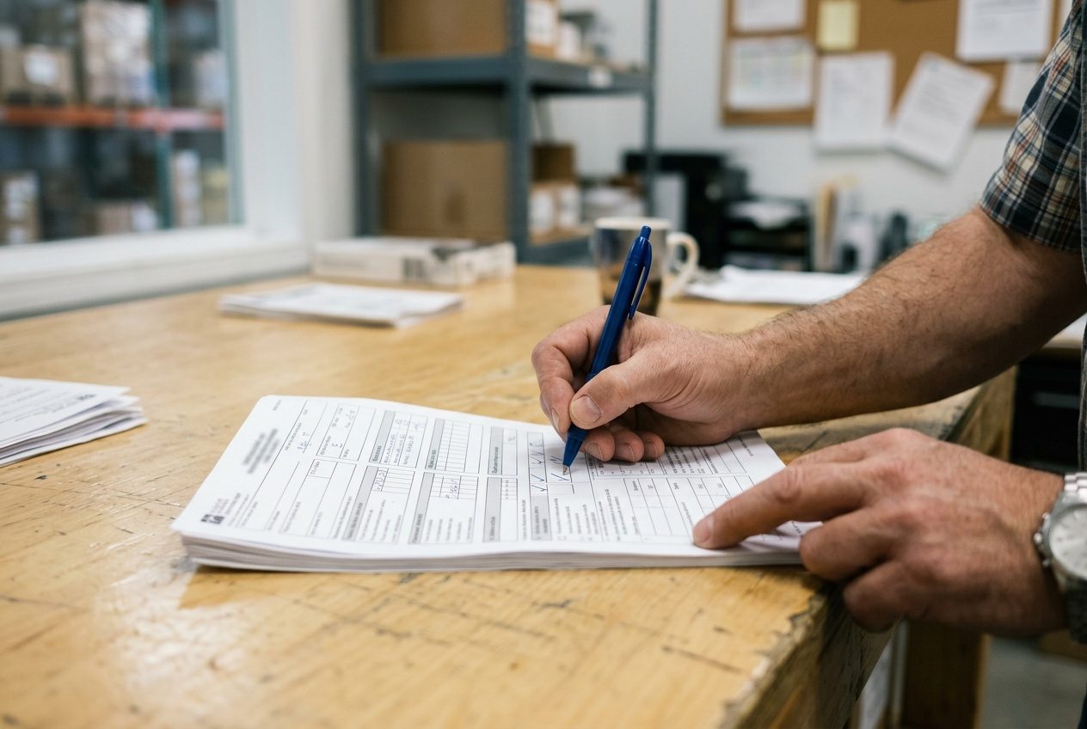
OBSERVATION
« J'ai travaillé dans un entrepôt. »
Cette phrase est-elle vraie ?
Qu'est-ce que l'employeur en apprend ?
Que faisiez-vous, exactement ?
Combien, combien de temps, avec combien de personnes ?
C1 · Chercher un emploi
3
Notes:
Laisser le groupe compléter la phrase à l'oral. Il produit spontanément des verbes d'action : c'est sur cette production que la séance s'appuie.

Slide 4
DIALOGUE · 1 DE 2
Vraie et inutile
Écoutez d'abord, diapositive masquée.
MARISOL
Oui, ça, c'est fait. C'est la page trois qui me bloque. « Décrivez vos fonctions dans votre dernier emploi. »
DJAMILA
Et vous avez écrit quoi ?
MARISOL
« J'ai travaillé dans un entrepôt. » C'est vrai, mais c'est court.
DJAMILA
C'est vrai et c'est inutile. Ils ne peuvent rien en faire. Il faut des verbes d'action et des chiffres.
C1 · Chercher un emploi
4
Notes:
« C'est vrai et c'est inutile » : la formule est dure et c'est voulu. Elle résume la séance.

Slide 5
DIALOGUE · 2 DE 2
Des chiffres
MARISOL
Des chiffres ?
DJAMILA
Combien de personnes, combien de produits, à quelle fréquence. « J'ai tenu l'inventaire de huit cents références » — ça, un employeur le comprend tout de suite.
MARISOL
Après avoir fait l'inventaire, je préparais aussi les bons de livraison. Je peux l'écrire comme ça ?
DJAMILA
Exactement comme ça. C'est précis et c'est du bon français.
C1 · Chercher un emploi
5
Notes:
La phrase de Marisol contient déjà l'infinitif passé. Ne pas l'expliquer ici : la séance C2 lui est consacrée. Se contenter de la faire remarquer.

Slide 6
RUBRIQUES
Ce que demande une demande détaillée
LA RUBRIQUE
CE QU'ON Y ÉCRIT
Renseignements
Nom, adresse, téléphone, courriel — en lettres détachées.
Formation
Diplôme, établissement, année. Un diplôme étranger porte le nom du pays.
Expérience
Employeur, titre du poste, dates, puis la description des tâches.
Disponibilités et références
Jours et heures ; deux personnes qui parleront de votre travail.
La rubrique « Expérience » est celle qui décide. Les autres ne font qu'identifier.
C1 · Chercher un emploi
6
Notes:
Diapositive à photographier. Insister sur le courriel en lettres détachées : une lettre mal lue, et la réponse n'arrive jamais.

Slide 7
COMPARAISON
La phrase vide, et celle qui compte
Que faudrait-il ajouter à la phrase de gauche ?
« J'ai travaillé dans un entrepôt. »
1
2
« Je m'occupais des commandes. »
3
« J'avais des responsabilités. »
« Je connais l'informatique. »
4
C1 · Chercher un emploi
7
Notes:
Faire nommer ce qui a été ajouté chaque fois : un verbe précis, un chiffre, un contexte. Trois ingrédients, toujours les mêmes.

Slide 8
CORRECTION
La phrase vide, et celle qui compte
Correction — on lit la réponse, on ne commente pas l'erreur.
« J'ai travaillé dans un entrepôt. » » « J'ai tenu l'inventaire de 800 références dans un entrepôt de 40 employés. »
1
2
« Je m'occupais des commandes. » » « Je préparais une trentaine de commandes par jour. »
3
« J'avais des responsabilités. » » « Je supervisais trois personnes et j'organisais leur horaire. »
« Je connais l'informatique. » » « J'ai utilisé un logiciel d'inventaire pendant six ans, tous les jours. »
4
C1 · Chercher un emploi
8
Notes:
Corriger en groupe. Donner la bonne réponse, sans revenir sur qui s'est trompé.

Slide 9
TROIS INGRÉDIENTS
Un verbe d'action, un chiffre, un contexte.
« Je tenais » plutôt que « je travaillais ». « 800 références » plutôt que « beaucoup ». « Dans un entrepôt de 40 employés » plutôt que rien. Les trois tiennent en une phrase, et cette phrase-là se lit en quatre secondes par quelqu'un qui en lit quarante.
C1 · Chercher un emploi
9
Notes:
Diapositive à photographier. C'est la règle du bloc C entier, et elle sert aussi à l'oral, en entrevue.

Slide 10
COMPRÉHENSION
Vrai ou faux ?
Répondez d'après le dialogue.
1
Le formulaire de Boisverte fait quatre pages.
2
« J'ai travaillé dans un entrepôt » est une bonne description.
3
Djamila conseille d'ajouter des chiffres.
4
La lettre de motivation devrait faire une page pleine.
5
On relit à voix haute avant d'envoyer.
C1 · Chercher un emploi
10
Notes:
Le quatrième item annonce la séance C4.

Slide 11
CORRECTION
Vrai ou faux ?
Correction — on lit la réponse, on ne commente pas l'erreur.
1
Le formulaire de Boisverte fait quatre pages. » vrai
2
« J'ai travaillé dans un entrepôt » est une bonne description. » faux — vraie mais inutile
3
Djamila conseille d'ajouter des chiffres. » vrai
4
La lettre de motivation devrait faire une page pleine. » faux — trois paragraphes
5
On relit à voix haute avant d'envoyer. » vrai
C1 · Chercher un emploi
11
Notes:
Corriger en groupe. Donner la bonne réponse, sans revenir sur qui s'est trompé.

Slide 12
BILLET DE SORTIE
Réécrivez en une phrase ce que vous faisiez dans votre dernier emploi.
Un verbe d'action, un chiffre, un contexte.
Comparez avec ce que vous auriez écrit avant la séance.
C1 · Chercher un emploi
C1 · Chercher un emploi
12
Notes:
Ramasser ces phrases : elles serviront de matière aux séances C2 et C3, et à la production écrite de E1.

